Slide 1
Ознайомлення з букварем. Слова, які відповідають
на питання ЩО?
Тема для спілкування: Правила поведінки на уроці. Навчальне приладдя
Навчання грамоти
Читання
Добукварний період
Урок 1-2

Slide 2
Організація класу
Ми — сімейка невеличка. Усі друзі — я і ти.
Привітаємось, щоб личка Всі усмішками цвіли.

Slide 3
Вправа «Очікування». Чого ви хочете навчитися в школі?
Познайомимось з новими для вас словами
учитель/учителька
учень/учениця
однокласники
першокласники
школа клас

Slide 4
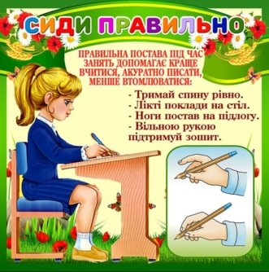
Правила поведінки на уроці
Що треба зробити,
щоб одержати дозвіл запитати чи відповісти на запитання, вийти, за потреби, з класу?
Як розташовувати навчальне приладдя на парті?
Як сидіти за партою – де тримати ноги, руки?

Slide 5
Рутини уроку
Щоб урок пройшов не марно
Працювати треба гарно!
Зошити й книжки готуєм,
Вчителя відразу чуєм.
І пенал відкриєм вмить,
Щоб швиденько все зробить.

Slide 6
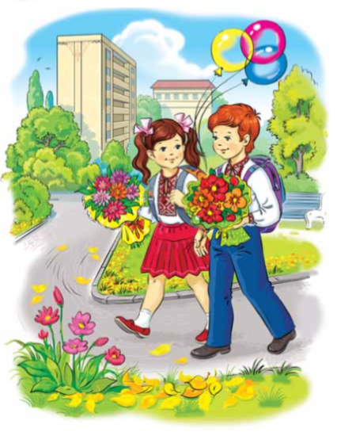
Ознайомлення з Букварем

Slide 7
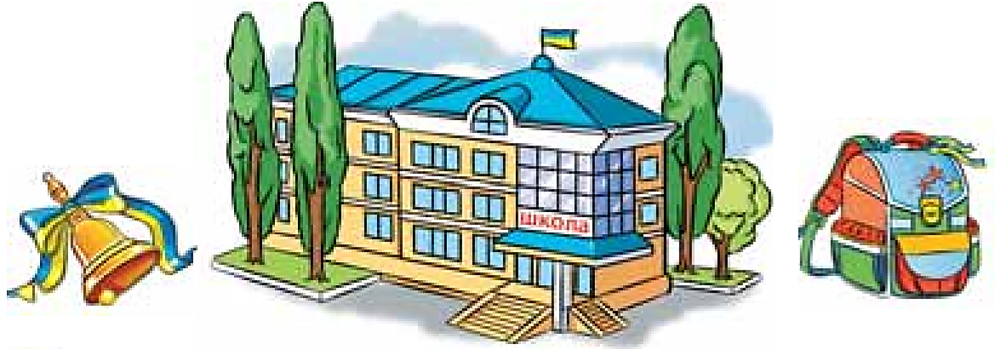
Слова – назви предметів
Що це?
Порівняй
Зверніть увагу на кольори стрічки на дзвонику.
З чим вони схожі?
Підручник.
Сторінка
4

Slide 8
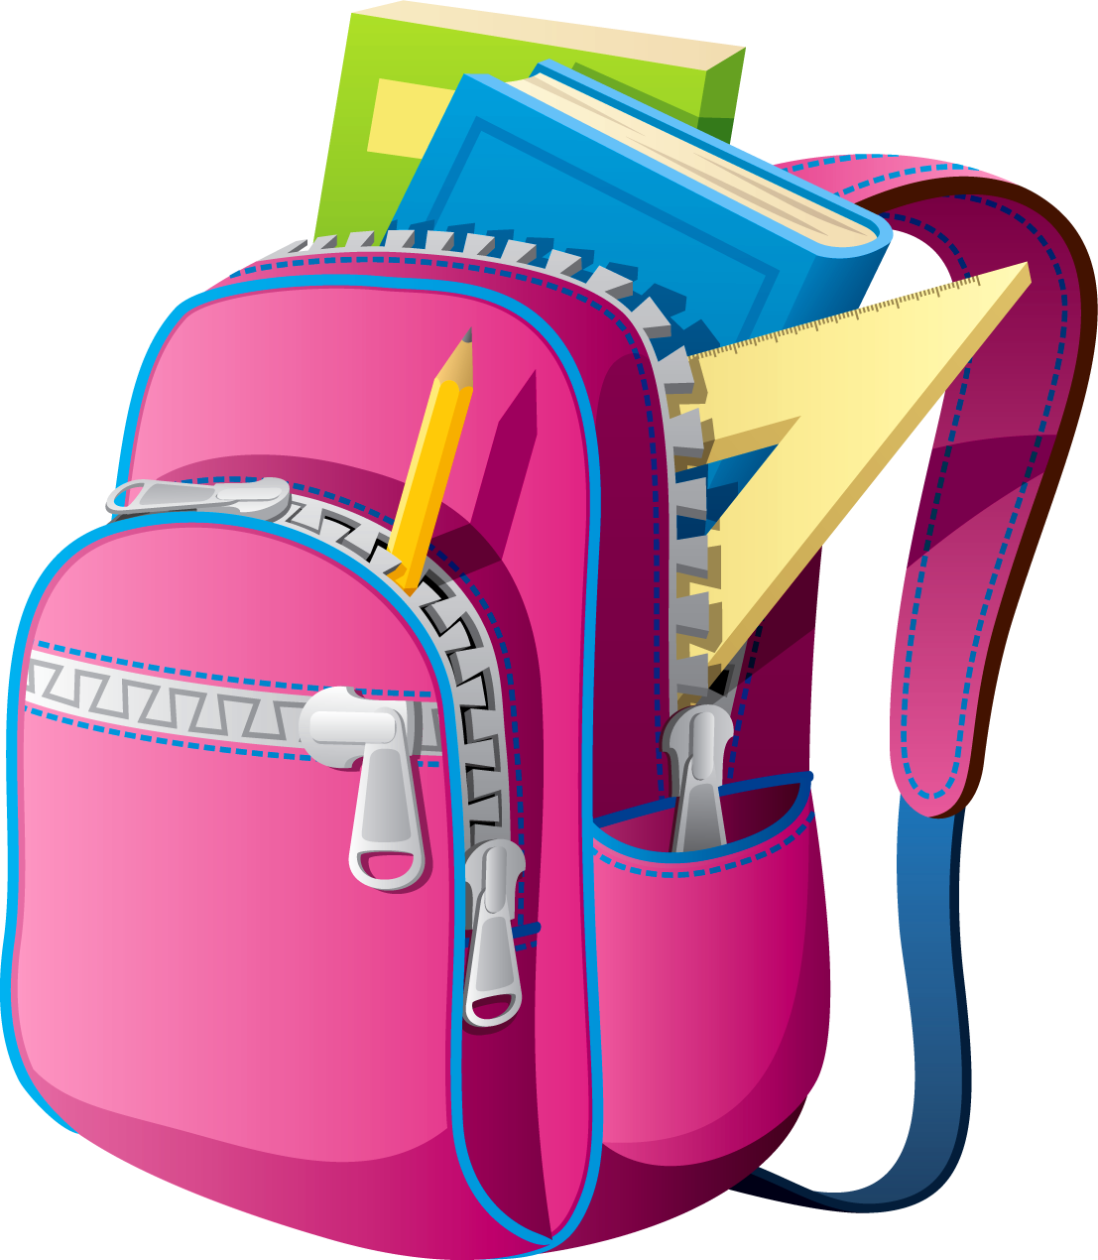
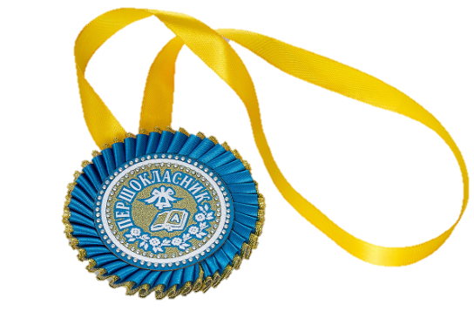
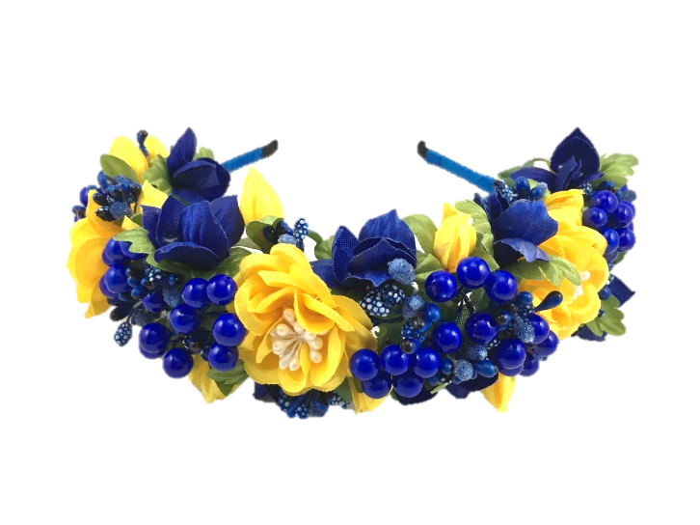
Поміркуй
Для чого люди пов'язують синьо-жовту стрічку на сумку, зап'ястя руки чи прикріплюють на одяг?

Slide 9
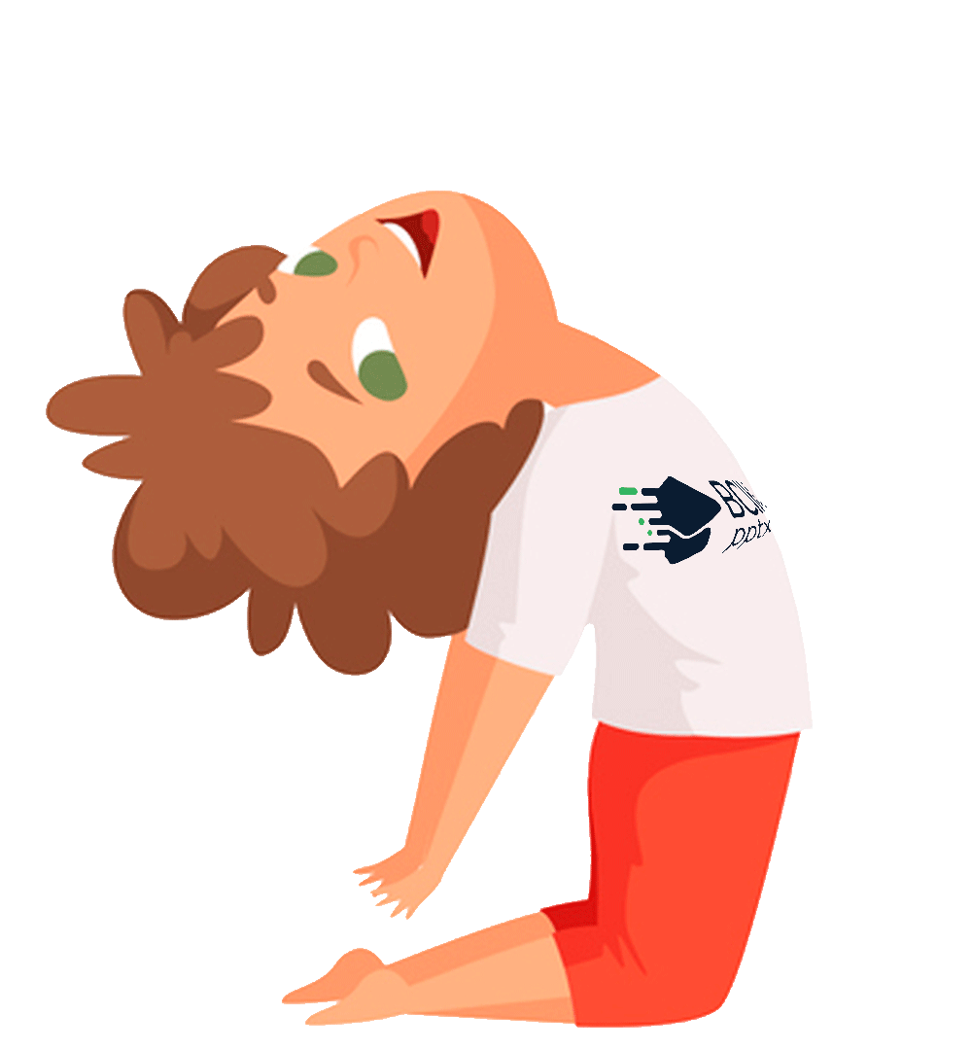
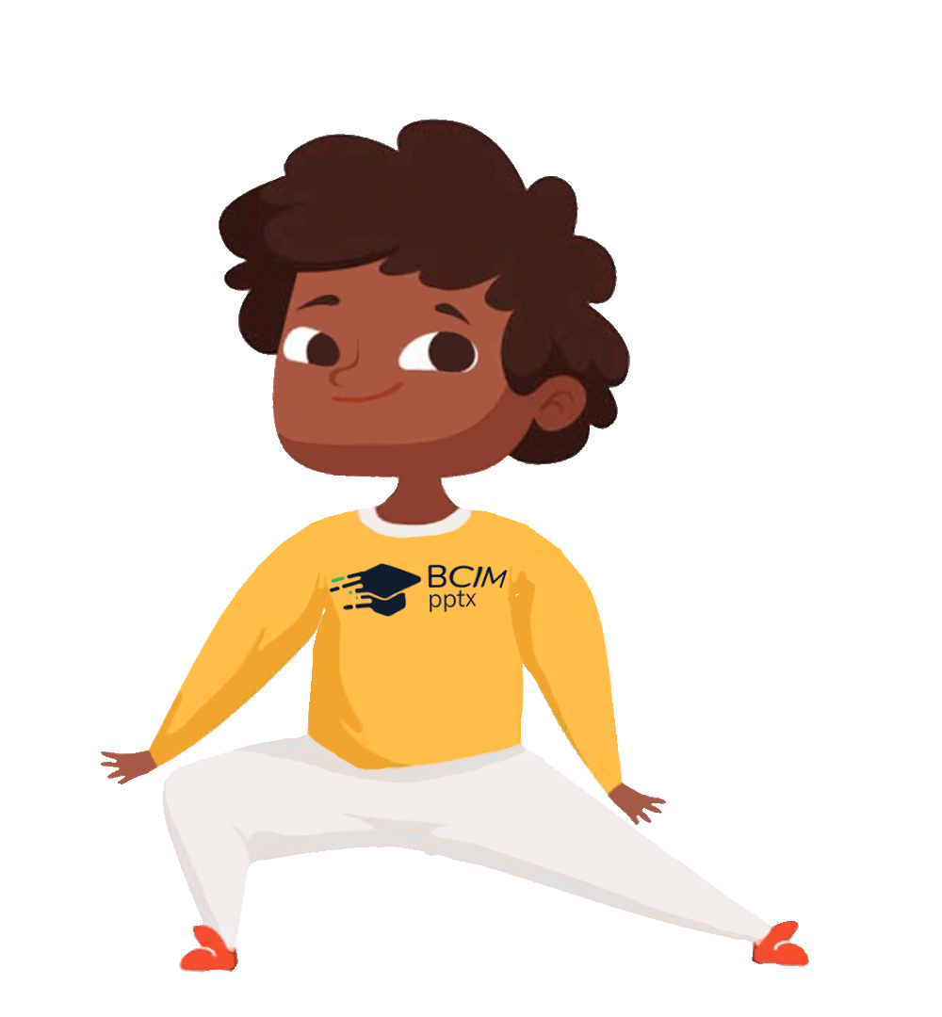
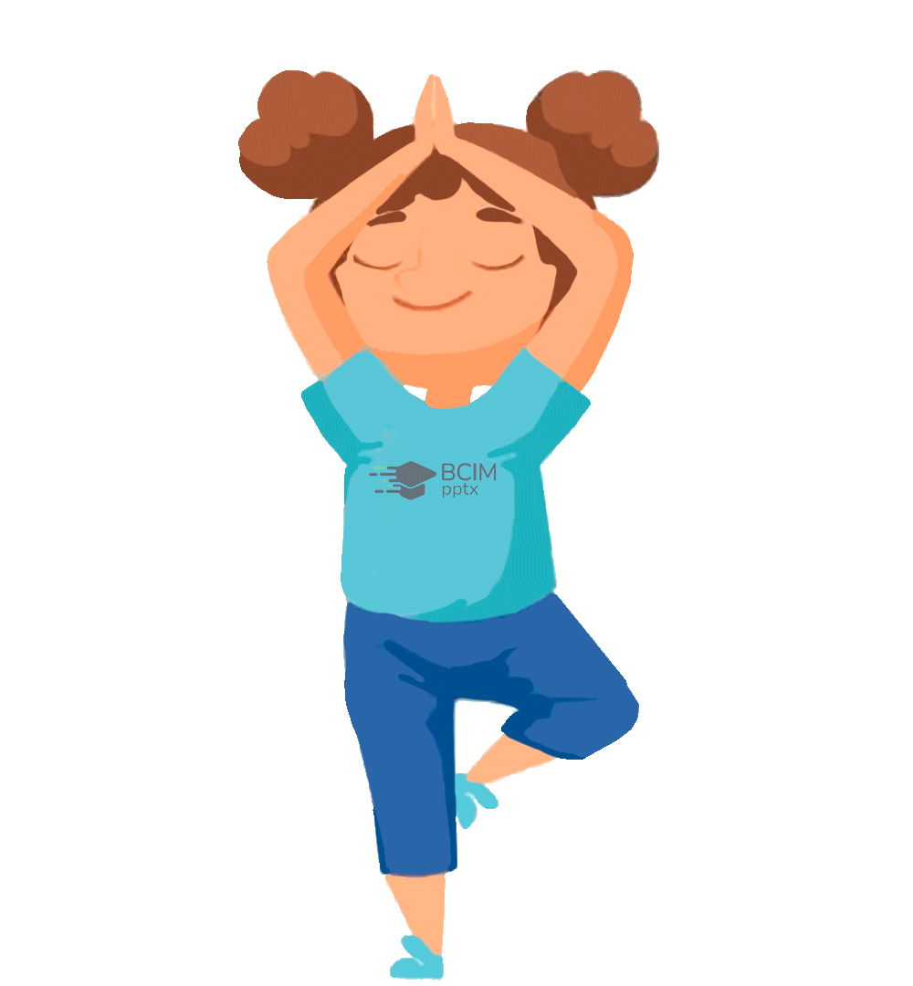
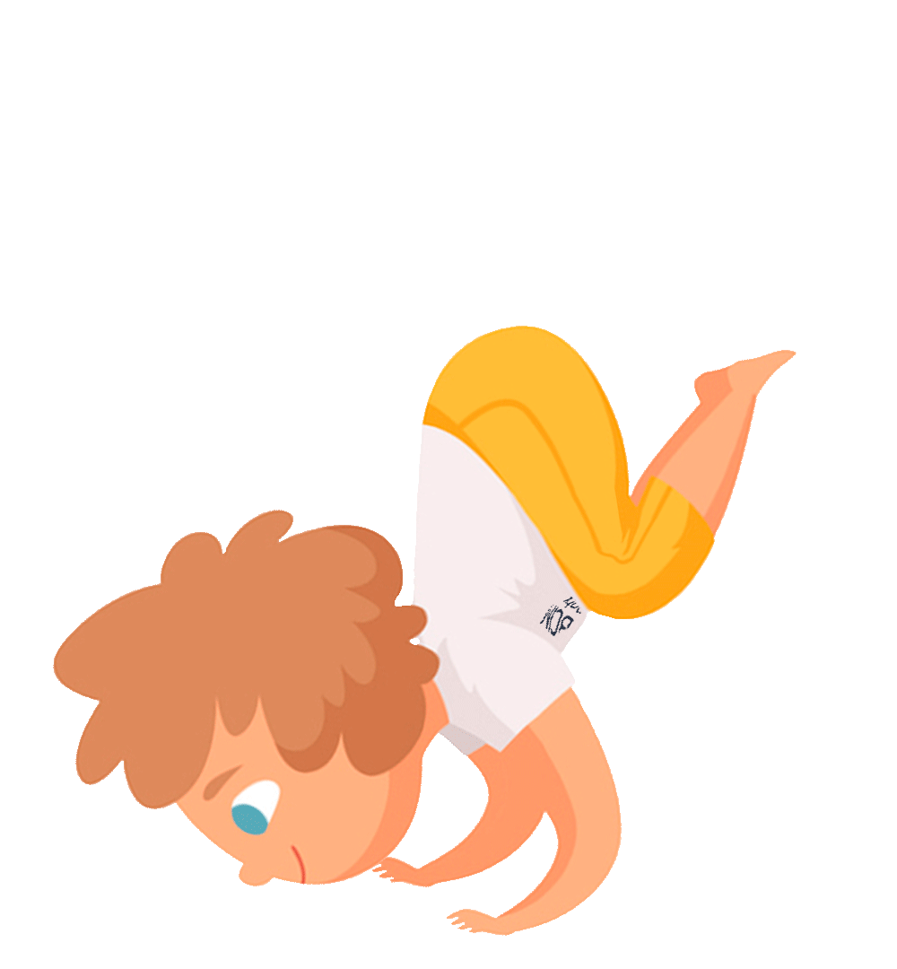
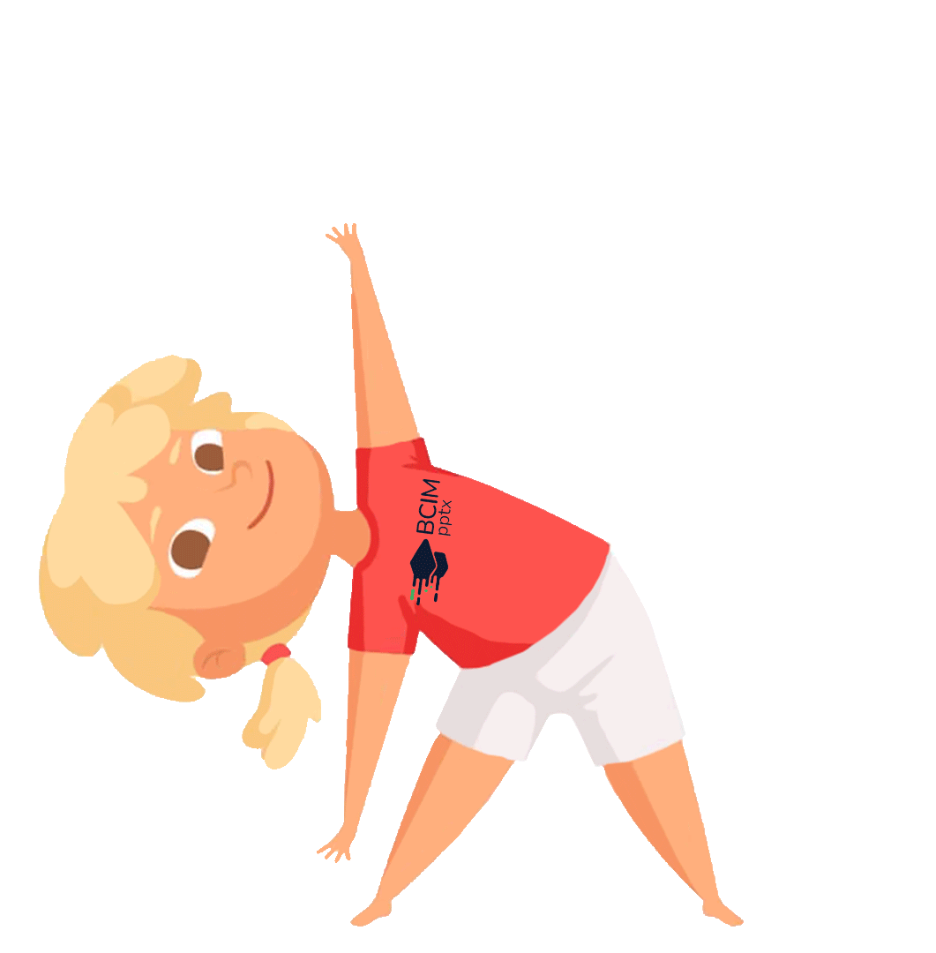
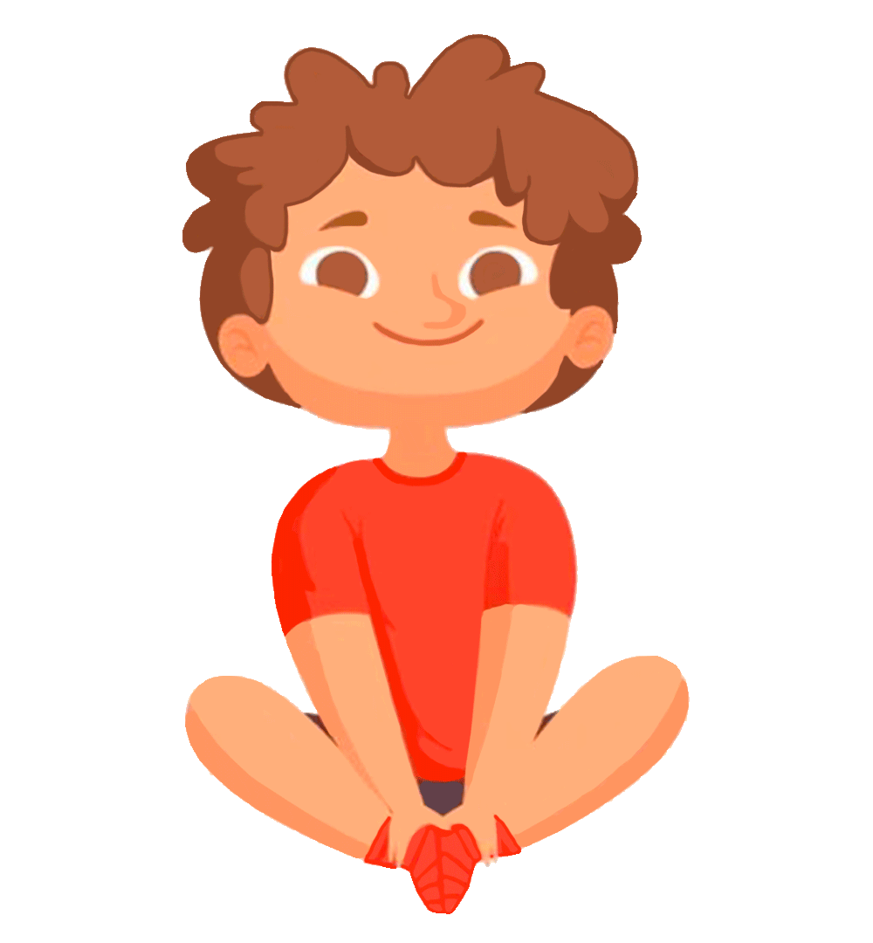
Руханка

Slide 10
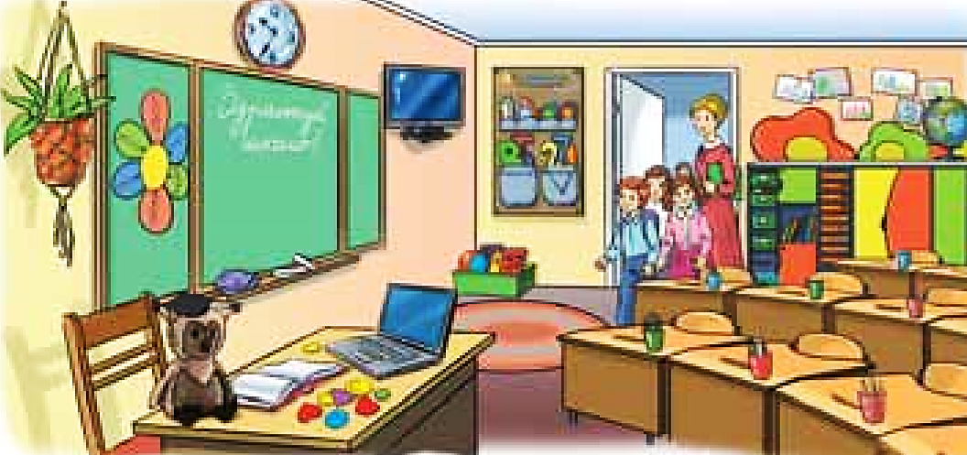
Розгляньте малюнок класної кімнати
Назвіть шкільні меблі. Що це?
Підручник.
Сторінка
4

Slide 11
Вправа «Що зайве?»
Назви кожний предмет. Що?
Що роблять з цими предметами?
Як їх можна назвати одним словом?
Підручник.
Сторінка
4

Slide 12
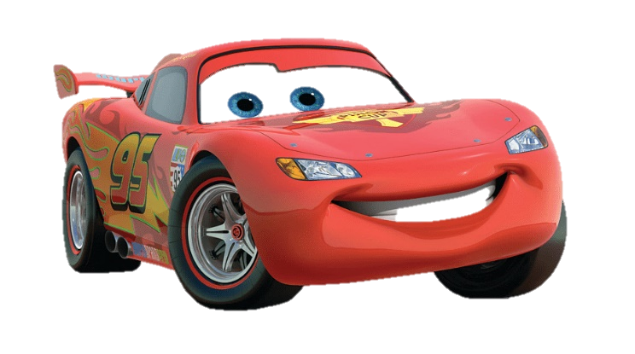
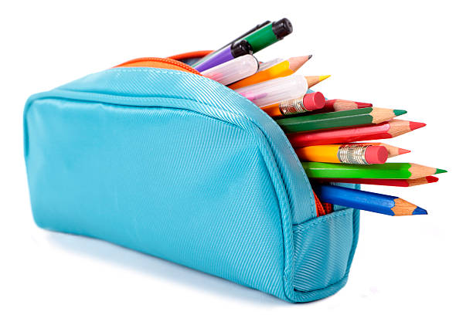
Вправа «Що зайве?»
Назви кожний предмет. Що?
Що роблять з цими предметами?
Як їх можна назвати?

Slide 13
Розкажіть Олі, які предмети треба брати до школи
Підручник.
Сторінка
5

Slide 14
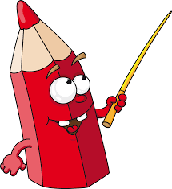
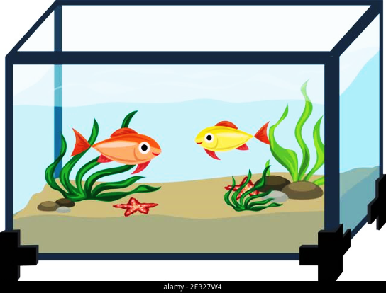
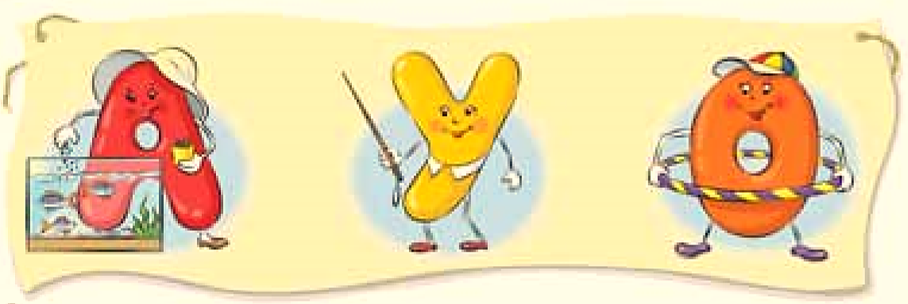
Чи впізнаєте ви ці букви? Назвіть їх.
Підручник.
Сторінка
5

Slide 15
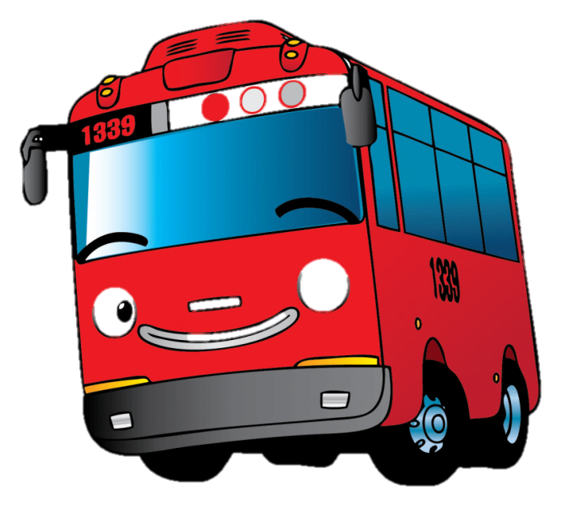
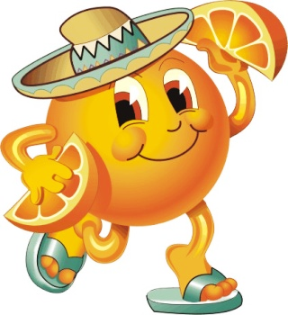
Доберіть інші слова на цю букву

Slide 16
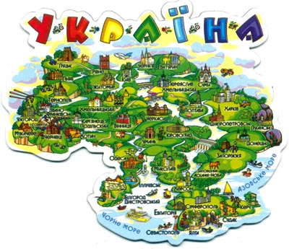
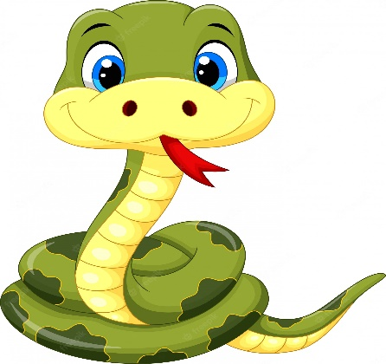
Доберіть інші слова на цю букву

Slide 17
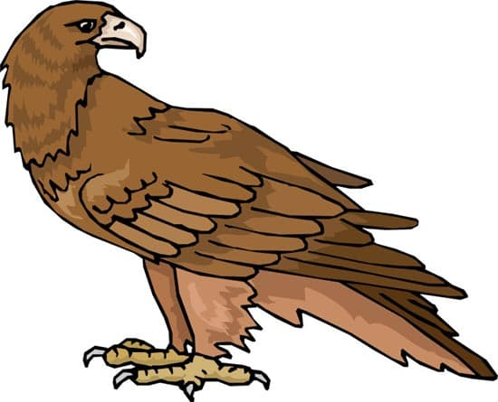
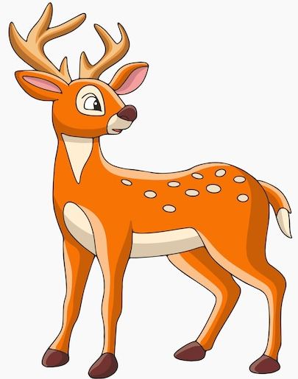
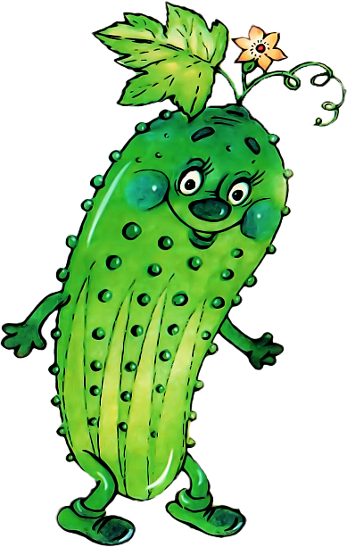
Доберіть інші слова на цю букву

Slide 18
Поясніть, що на малюнку не так
Підручник.
Сторінка
5

Slide 19
Робота в зошиті
Обведи навчальні речі. Назви' обведені предмети.
Постав питання до цих слів.
Зошит.
Сторінка
3

Slide 20
Словникова робота
портфель
рюкзак ранець
дошка парта
шкільне
приладдя
урок читання
буквар абетка
перерва
руханка
фізхвилинка

Slide 21
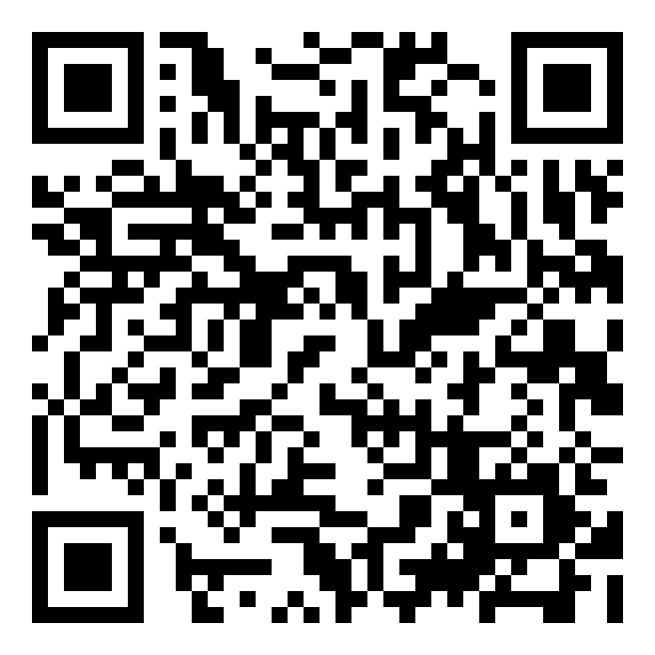
Online завдання
Відскануй QR-код або натисни жовтий круг!

Slide 22
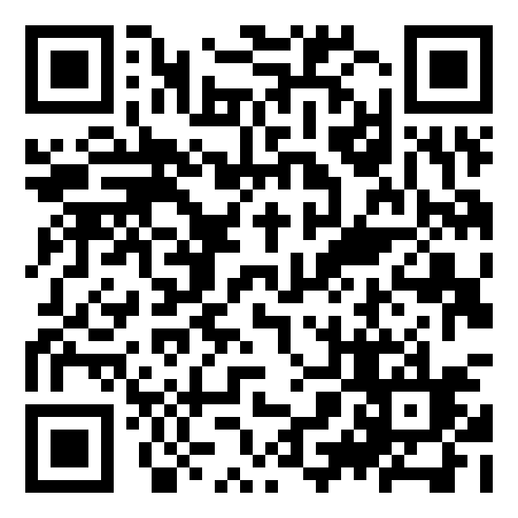
Online завдання
Відскануй QR-код або натисни жовтий круг!

Slide 23
Вправа «Мікрофон»
Що нового ви сьогодні дізнались?
Яких правил потрібно дотримувати на уроці?
Яка книга допомагатиме вам навчатися читати?
Чого ви навчились на уроці?
Який настрій зараз у вас?

Slide 24
Рефлексія. Обери відповідну цеглинку LEGO
Цеглинку ЛЕГО підійміть, зустріч нашу оцініть!
Все було легко!
Я трошки втомилась!
Було цікаво!
У мене все вийшло!
Було складно!

